Slide 1
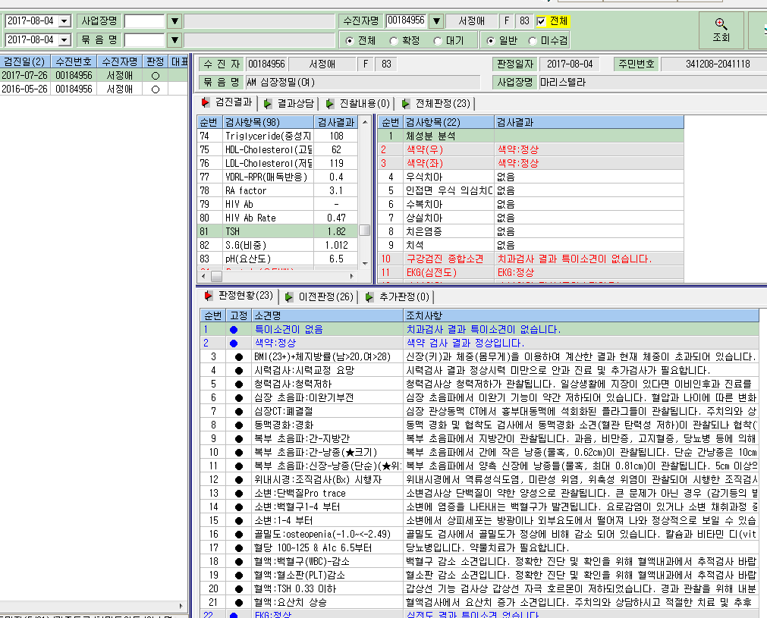
수검자 TSH 수치는 1.82 정상범위인데
왜 자동판정에서는 0.33이하 인 소견명이 디스플레이 되었는지.,,
확인부탁드립니다.!!
요청건

